Slide 1
一、指令的组成
操作码
操作数
指令由操作码和操作数两部分组成
操作码说明计算机要执行哪种操作，如传送、运算、移位、跳转等操作，它是指令中不可缺少的组成部分
操作数是指令执行的参与者，即各种操作的对象
有些指令不需要操作数，通常的指令都有一个或两个操作数，也有个别指令有3个甚至4个操作数

Slide 2
指令的操作码和操作数
每种指令的操作码：
  用一个唯一的助记符表示（指令功能的英文缩写）
  对应着机器指令的一个二进制编码
指令中的操作数：
  可以是一个具体的数值
  可以是存放数据的寄存器
  或指明数据在主存位置的存储器地址

Slide 3
指令的助记符格式
示例
标号：操作码 操作数1,操作数2；注释
标号:本指令的地址，与跳转循环连用
操作数2，称为源操作数 src，它表示参与指令操作的一个对象
操作数1，称为目的操作数 dest，它不仅可以作为指令操作的一个对象，还可以用来存放指令操作的结果
分号后的内容是对指令的解释

Slide 4
传送指令MOV的格式
演示
MOV dest,src ；dest←src
MOV指令的功能是将源操作数src传送至目的操作数dest，例如：
  MOV AL,05H ；AL←05H
  MOV BX,AX ；BX←AX
  MOV AX,[SI] ；AX←DS:[SI]
  MOV AX,[BP+06H] ；AX←SS:[BP+06H]
  MOV AX,[BX+SI] ；AX←DS:[BX+SI]

Slide 5
传送指令MOV的功能
30H
目的操作数 dest
被传送的数据
30H
源操作数 src

Slide 6
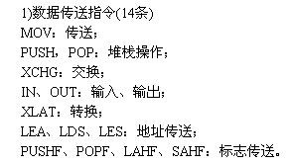
二、指令系统
8086／8088的指令系统包含了六种类型，其中数据传送指令14条，算术运算指令20条，逻辑运算指令13条，串操作指令10条，控制转移指令28条，处理器控制指令12条。

Slide 7
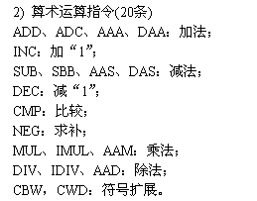
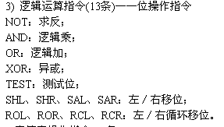

Slide 8
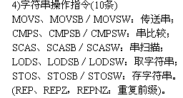

Slide 9
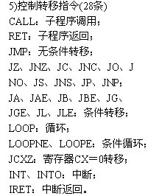
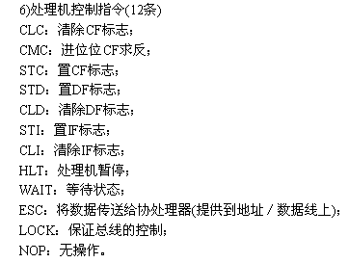

Slide 10
三、操作数寻址方式
由来：编程需要，变量、数组、结构、堆栈等等访问需要
从8086的机器代码格式入手，论述：
  立即数寻址方式
  寄存器寻址方式
  存储器寻址方式
进而熟悉8086汇编语言指令格式，尤其是其中操作数的表达方法；为开8086指令系统做好准备

Slide 11


寻址方式
指令系统设计了多种操作数的来源
寻找操作数的过程就是操作数的寻址
操作数采取哪一种寻址方式，会影响机器运行的速度和效率
如何寻址一个操作数对程序设计很重要

Slide 12
1. 立即数寻址方式
指令中的操作数直接存放在机器代码中，紧跟在操作码之后（操作数作为指令的一部分存放在操作码之后的主存单元中）
这种操作数被称为立即数imm
  它可以是8位数值i8（00H～FFH）
  也可以是16位数值i16（0000H～FFFFH）
立即数寻址方式常用来给寄存器赋值

Slide 13
立即数寻址指令
MOV AL,05H ；AL←05H
MOV AX,0102H ；AX←0102H
立即寻址

Slide 14
2. 寄存器寻址方式
操作数存放在CPU的内部寄存器reg中，可以是：
  8位寄存器r8：
  AH、AL、BH、BL、CH、CL、DH、DL
  16位寄存器r16：
  AX、BX、CX、DX、SI、DI、BP、SP
  4个段寄存器seg：
  CS、DS、SS、ES

Slide 15
寄存器寻址指令
MOV AX,1234H ；AX←1234H
MOV BX,AX ；BX←AX
寄存器寻址

Slide 16
3. 存储器寻址方式
指令中给出操作数的主存地址信息（偏移地址，称之为有效地址EA），而段地址在默认的或用段超越前缀指定的段寄存器中
8086设计了多种存储器寻址方式
  1、直接寻址方式
  2、寄存器间接寻址方式
  3、寄存器相对寻址方式
  4、基址变址寻址方式
  5、相对基址变址寻址方式

Slide 17
操作数在内存寻址可归纳为：
  BX/BP+SI/DI+off
  BX/BP+SI/DI*n+off 386以上PU
  每一部分都是可选的
  但至少有一部分
各部分的有机组合就形成了各种寻址方式

Slide 18
直接寻址方式
有效地址在指令中直接给出
默认的段地址在DS段寄存器，可使用段超越前缀改变
  MOV AX,[2000H]
  ；AX←DS:[2000H]
  ；指令代码：A10020
  MOV AX,ES:[2000H]
  ；AX←ES:[2000H]
  ；指令代码：26A10020
直接寻址

Slide 19
寄存器间接寻址方式
有效地址存放在基址寄存器BX或变址寄存器SI、DI中,不是BP
默认的段地址在DS段寄存器，可使用段超越前缀改变
  MOV AX,[SI] ；AX←DS:[SI]
间接寻址

Slide 20
寄存器相对寻址方式
有效地址是寄存器内容与有符号8位或16位位移量之和，寄存器可以是BX、BP或SI、DI
  有效地址＝BX/BP/SI/DI＋8/16位位移量
段地址对应BX/SI/DI寄存器默认是DS，对应BP寄存器默认是SS；可用段超越前缀改变

Slide 21
寄存器相对寻址指令
MOV AX,[DI+06H]
；AX←DS:[DI+06H]
MOV AX,[BP+06H]
；AX←SS:[BP+06H]
MOV AX,[BP]
；AX←SS:[BP+00]
是寄存器相对寻址，而不是寄存器间接寻址方式。
debug 可验证
相对寻址

Slide 22
基址变址寻址方式
有效地址由基址寄存器（BX或BP）的内容加上变址寄存器（SI或DI）的内容构成：
  有效地址＝BX/BP＋SI/DI
段地址对应BX基址寄存器默认是DS，对应BP基址寄存器默认是SS；可用段超越前缀改变

Slide 23
基址变址寻址指令
MOV AX,[BX+SI]
；AX←DS:[BX+SI]
MOV AX,[BP+DI]
；AX←SS:[BP+DI]
MOV AX,DS:[BP+DI]
；AX←DS:[BP+DI]
基址变址

Slide 24
相对基址变址寻址方式
有效地址是基址寄存器（BX/BP）、变址寄存器（SI/DI）与一个8位或16位位移量之和：
  有效地址＝BX/BP＋SI/DI＋8/16位位移量
段地址对应BX基址寄存器默认是DS，对应BP基址寄存器默认是SS；可用段超越前缀改变

Slide 25
相对基址变址寻址指令
MOV AX,[BX+SI+06H]
；AX←DS:[BX+SI+06H]
注意：BX+SI+n后的值可能没意义，超出你所要求的范围。只能是0000~FFFF。
相对基址变址
位移量可用符号表示
同一寻址方式有多种表达形式

Slide 26
用符号表示位移量
在寄存器相对寻址或相对基址变址寻址方式中，位移量可用符号表示：
  MOV AX,[SI+COUNT]
  ；COUNT是事先定义的变量或常量（就是数值）
  MOV AX,[BX+SI+WNUM]
  ；WNUM也是变量或常量

Slide 27
多种表达形式
同一寻址方式可以写成不同的形式：
  MOV AX,[BX][SI]
  ；等同于 MOV AX,[BX+SI]
  MOV AX,COUNT[SI]
  ；等同于 MOV AX,[SI+COUNT]
  MOV AX,WNUM[BX][SI]
  ；等同于 MOV AX,WNUM[BX+SI]
  ；等同于 MOV AX,[BX+SI+WNUM]

Slide 28
4. 比例寻址方式
386以上的CPU支持比例寻址方式
支持32、64位的寄存器与存储器
  1、[ 变址寄存器*n 比例因子]
  2、[ 变址寄存器*n + 偏移地址offset ]
  3、[ 基址寄存器 + 变址寄存器*n ]
  4、[ 基址寄存器 +
  变址寄存器*n +
  偏移地址offset ]
  基址与变址寄存器任意、变址不能为SP

Slide 29
5. 8086的机器代码格式
1/2字节 | 0/1字节 | 0/1/2字节 | 0/1/2字节
操作码 | mod reg r/m | 位移量 | 立即数
操作数
表明采用的寻址方式
给出某些寻址方式需要的对基地址的偏移量
给出立即寻址方式需要的数值本身

Slide 30
标准机器代码示例
1/2字节 | 0/1字节 | 0/1/2字节 | 0/1/2字节
操作码 | mod reg r/m | 位移量 | 立即数
mov ax,[BP+0] ；机器代码是 8B 46 00
前一个字节8B是操作码（含w＝1表示字操作）
中间一个字节46（01 000 110）是 “mod reg r/m”字节
  reg＝000表示目的操作数为AX
  mod＝01和r/m＝110表示源操作数为[BP+D8]
最后一个字节就是8位位移量〔D8＝〕00

Slide 31
其它机器代码形式
操作码
操作数
mov al,05 ；机器代码是B0 05
前一个字节B0是操作码（含一个操作数AL），后一个字节05是立即数
mov ax,0102H ；机器代码是B8 02 01
前一个字节B8是操作码（含一个操作数AX），后两个字节02 01是16位立即数（低字节02在低地址）

Slide 32
指令操作数的表达－寄存器
r8——任意一个8位通用寄存器
  AH AL BH BL CH CL DH DL
r16——任意一个16位通用寄存器
  AX BX CX DX SI DI BP SP
reg——代表r8或r16
seg——段寄存器 CS/DS/ES/SS
一定要熟悉噢！

Slide 33
指令操作数的表达－存储器
m8——一个8位存储器操作数单元（所有主存寻址方式）
m16——一个16位存储器操作数单元（所有主存寻址方式）
mem——代表m8或m16
一定要熟悉噢！

Slide 34
指令操作数的表达－立即数
i8——一个8位立即数
i16——一个16位立即数
imm——代表i8或i16
dest——目的操作数
src——源操作数
一定要熟悉噢！

Slide 35
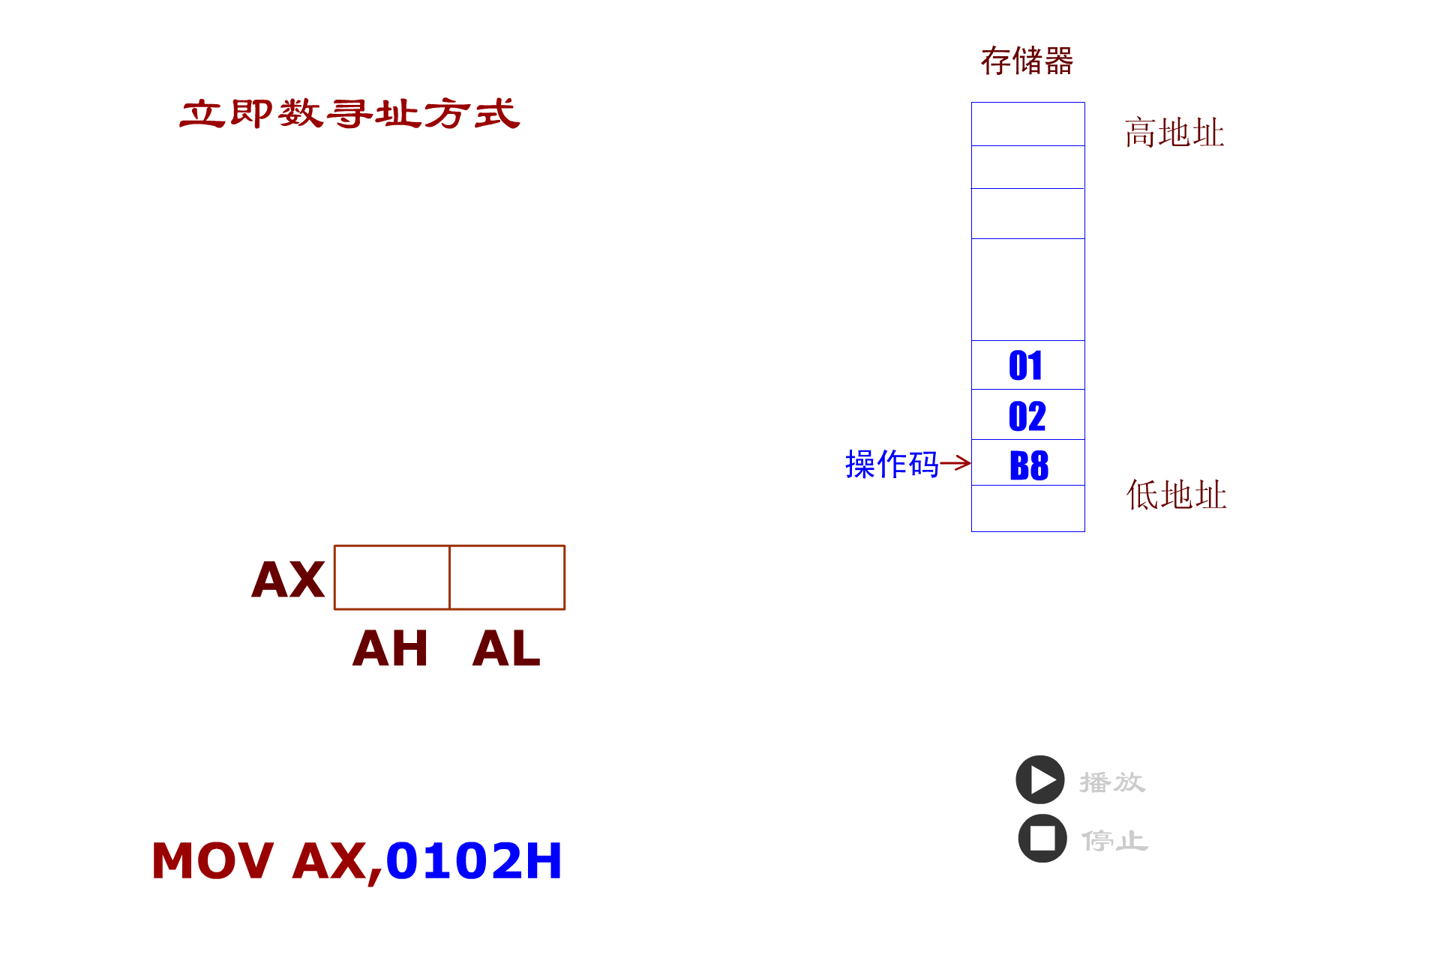
立即数寻址

Slide 36
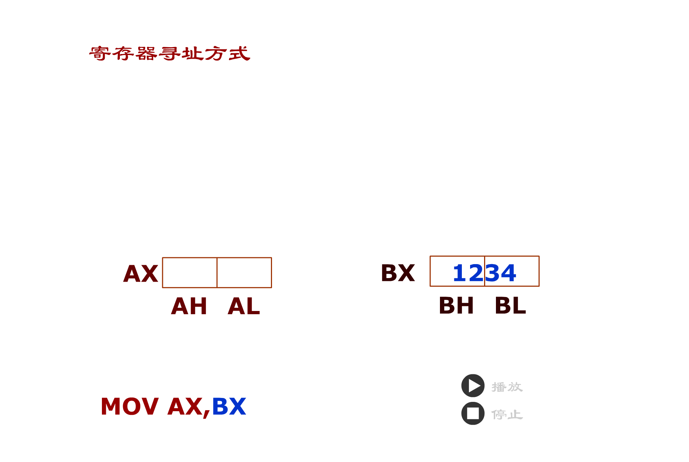
寄存器寻址

Slide 37
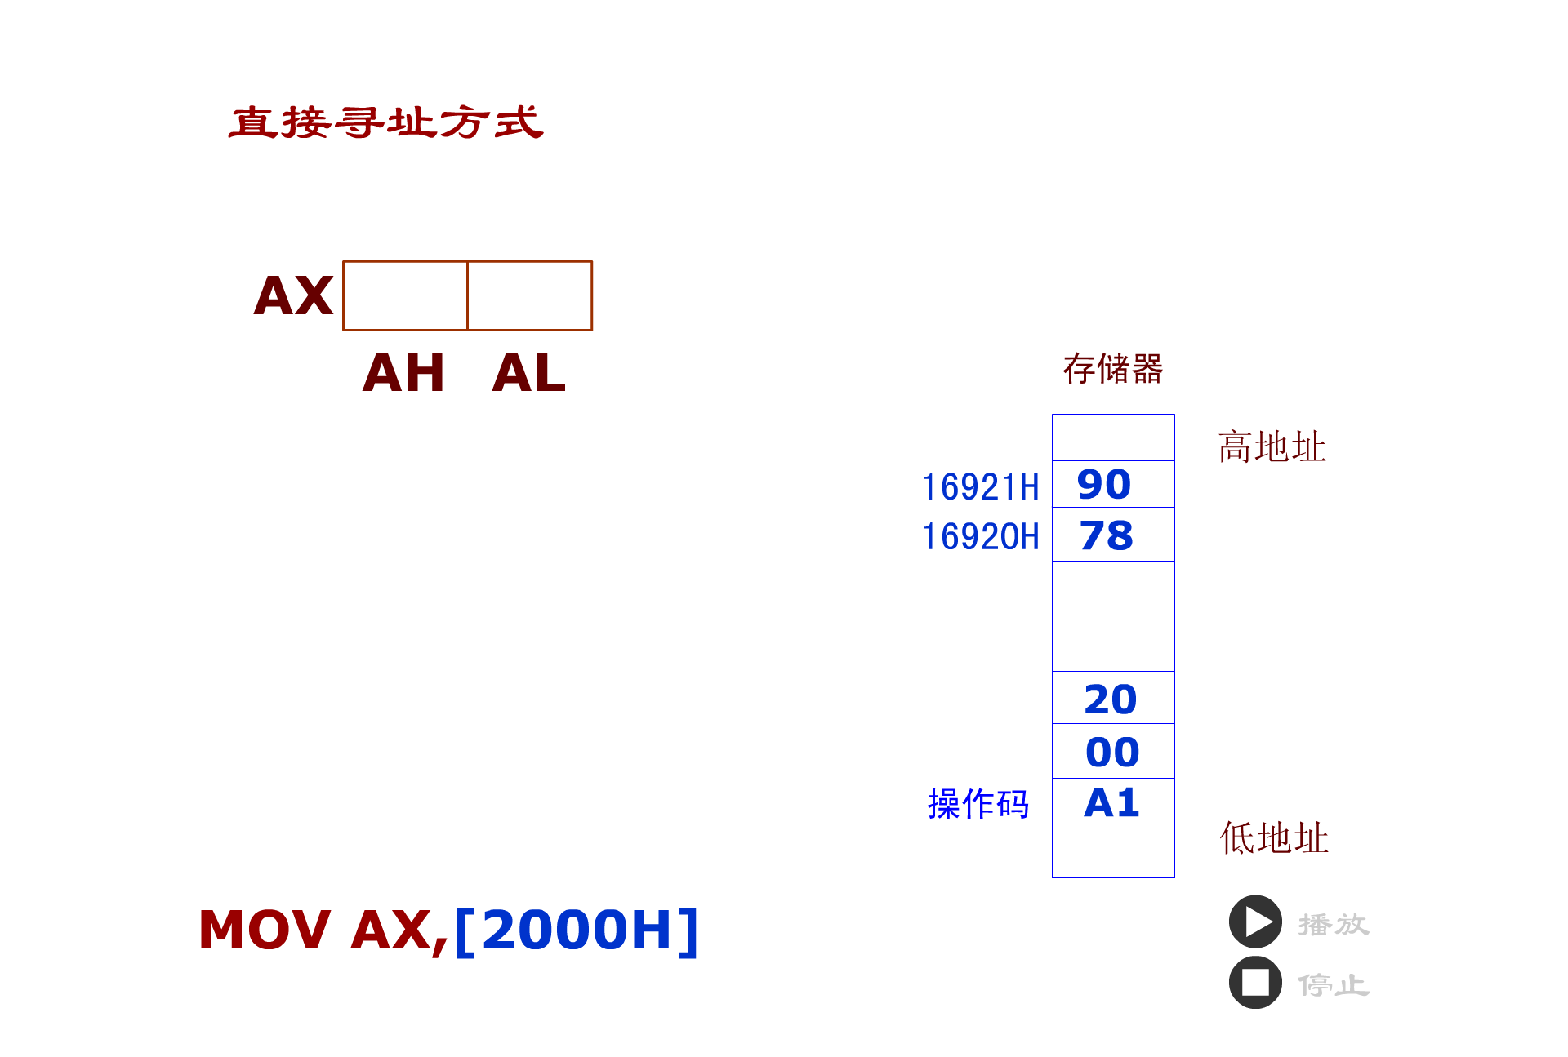
直接寻址

Slide 38
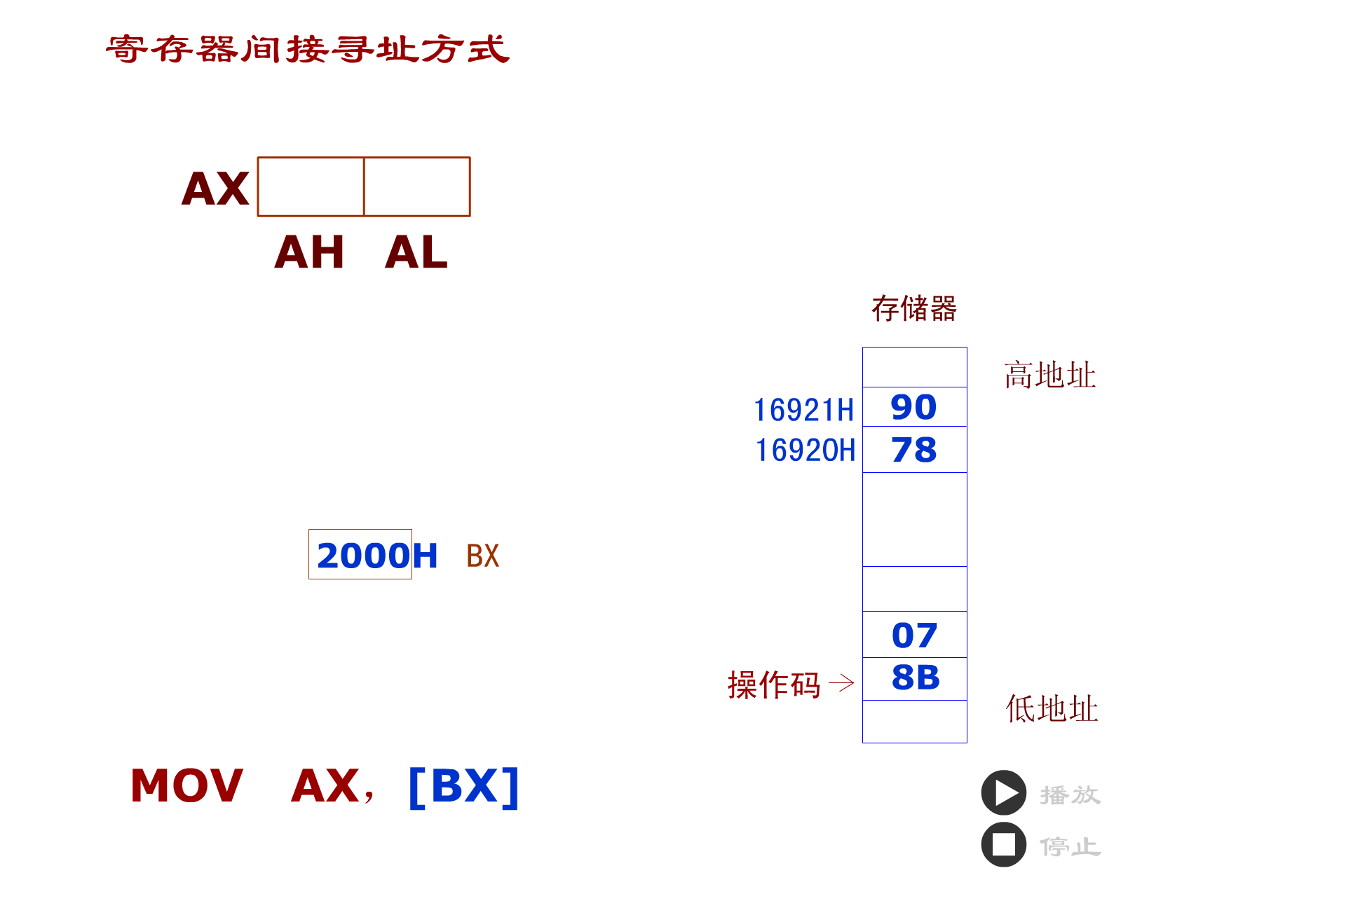
寄存器间接寻址

Slide 39
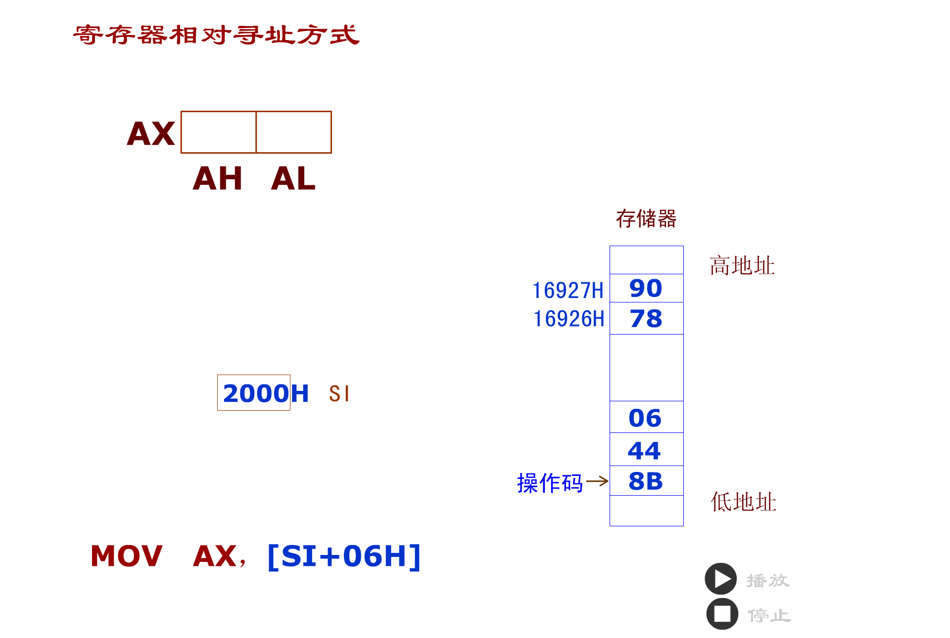
寄存器相对寻址

Slide 40
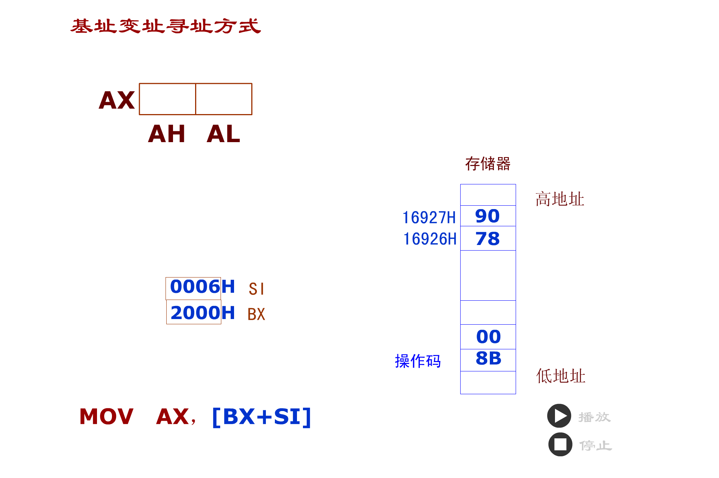
基址变址寻址

Slide 41
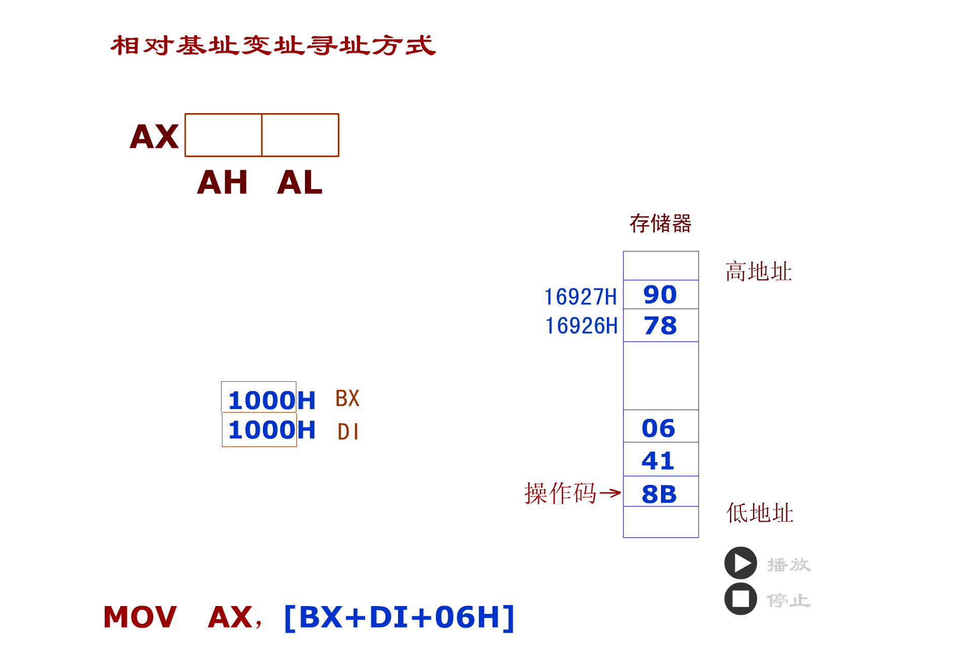
相对基址变址寻址

